Slide 1

Prolog
資管三甲 1105410022 陳兆炫

Slide 2
01
What’s Prolog?
簡介與用途
02
Prolog 的特性
謂詞邏輯與事實規則的推理
CONTENTS
03
基本語法
詞法結構與資料型態
04
Demo example
以範例實際執行程式

Slide 3


What’s the Prolog ?
01
人工智慧
自然語言
Programming in Logic 的縮寫
邏輯程式語言
廣泛應用於人工智慧領域
建造專家系統
Prolog

Slide 4
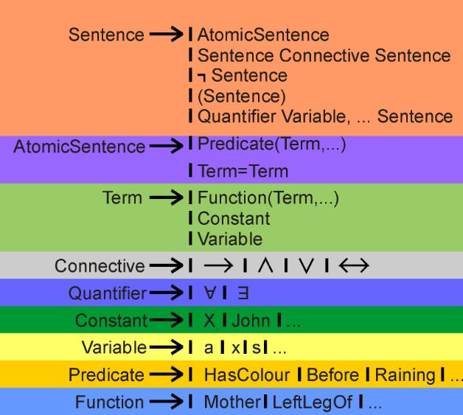
Prolog 的特性
02
基於謂詞邏輯理論的程式
If … else …
and、or、not …
>、<、= …

Slide 5
Prolog 的特性
02
根據已知事實(fact)與規則(rule)推論出新的事實
事實：今天太陽很大
規則：假如今天下雨我就會帶傘
推理：今天沒有帶傘
fact or rule
inference
new fact
input
output

Slide 6
基本語法
03
fact
clause
<predicate>.
表示 true
可以是多個 <predicate>
「，」表示 and
「 ; 」表示 or
fact
Type | BNF
predicate | <predicate> ::= <P>(<ARGS>)
fact | <fact> ::= <predicate>.
clause | <clause> ::= <predicate> :- <predicate> {(,｜;) <predicate>}.
query | <query> ::= ?- <predicate> {(,｜;) <predicate>}.
predicate
clause
query

Slide 7
基本語法
03
atom
number
01
小寫開頭的字符串
含空白、特殊符號或大寫開頭的atom需使用單引號包住
Ex: john、tom、a_bc、’ADAMAS’ …
任意整數或浮點數，整數大小無限制
02
03
variable
任何由大寫或底線開頭的字母或數字
_ 單一底線為匿名變數，可以是任何值
Ex: X、Y、Variable、_dsal
04
complex terms
由functor與參數表所組成的結構
term

Slide 8
基本語法 - compound term
03
一個由functor與參數表組成的結構。
Ex: ‘Student’(‘ChenZhaoXuan’, ‘1105410022’, ‘NPU’)
Type | BNF
predicate | <predicate> ::= <P>(<ARGS>)
<P> as functor ，predicate 本身就是 compound term
操作：
arg(N, Term, Arg).
functor(Term, Functor, NumberOfArgs).
=..

Slide 9
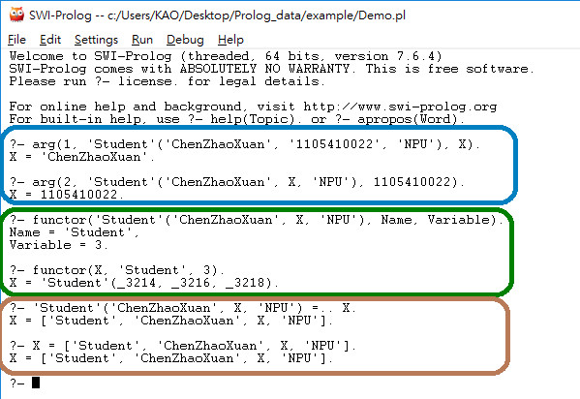
基本語法 - compound term
03
arg(N, Term, Arg)：
對compound term的第N個參數進行操作。
functor(Term, Functor, NumberOfArgs)：
獲取 compound term 的名稱與參數數量，
或建構一個具特定名稱且擁有特定數目個
自由變數的 compound term。
=.. ：建構或解構一個 compound term。

Slide 10
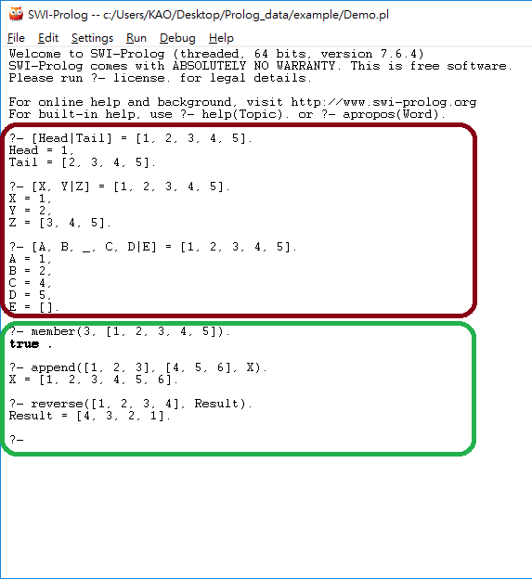
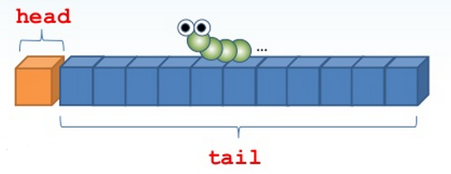
基本語法 - compound term
03
列表list
由 head(元素) 和 Tail(清單) 組成
一個空的list 寫作 [ ]
[a, b, c, d]
list的操作:
member
append
reverse
String字串：一個整數的list (對應ASCII/UTF-8 code)
Ex：”KuoE0” 相當 [75, 117, 111, 69, 48]

Slide 11
Demo example
04
以範例實際執行程式

Slide 12



Demo example1
04
fact
today：
如果今天下雨我就會帶傘
rule
inference
take umbrella：

Slide 13





Demo example2
04
fact: Minato 是 Naruto 的爸爸
Naruto 是 Boruto 的爸爸
Naruto 是 Himawari 的爸爸
Hinata 是 Boruto 的媽媽
Hinata 是 Himawari 的媽媽
Boruto 是 Himawari 的哥哥
Himawari 是 Boruto 的妹妹
rule: 如果 A 是 B 的爸爸則 A 是 B 的父母
如果 A 是 B 的媽媽則 A 是 B 的父母
如果 A 是 B 的哥哥或 A 是 B 的妹妹
或 B 是 A 的哥哥或 B 是 A 的妹妹
則是 A B 是兄妹
如果 A 是 B 的爸爸且 B 是 C的爸爸則 A 是 C 的爺爺
Minato
父子
夫妻
Naruto
Hinata
兄妹
Boruto
Himawari

Slide 14

Thanks.
Prolog 語言介紹與基礎理論實作

